Slide 1
分 布 式 计 算
- 分布式存储

Slide 2
面临挑战
随着互联网的应用方式、接入方式的变化以及互联网与实体经济的深度融合，基于TCP/IP的互联网体系架构在可扩展性、可控性、安全性、服务质量（QoS）保障、移动性、绿色节能、内容分发能力等方面面临着前所未有的挑战。
另外，人们的需求也转变为对海量内容的获取，且互联网上视频业务量的爆炸式增长，对互联网的内容分发能力提出了更高的要求。
对当前网络体系架构进行变革已成为学术界和产业界的共识。

Slide 3
积极探索
学术界和产业界开始积极探索互联网体系架构的变革，起初只是在现有体系架构下提出一些演进的解决方案。
例如，利用P2P或者CDN技术，来缓解持续增长的带宽需求以及提升用户体验。
然而这些解决方案讲缓存的内容推至网络边缘，性能上的瓶颈仍然存在。

Slide 4


















P2P架构
不存在一直运行着的服务器
任意端系统直接通信
间歇性地更改IP地址
举例:
文件分发(BitTorrent)
视频流 (KanKan)
网络电话 (Skype)

Slide 5

内容分发: client-server vs P2P
问题: how much time to distribute file (size F) from one server to N peers?
peer upload/download capacity is limited resource
u_{s}: server upload capacity
u₁
d_{i}: peer i download capacity
file, size F
u_{s}
d₁
u₂
d₂
server
d_{i}
u_{N}
network (with abundant
bandwidth)
u_{i}
d_{N}
u_{i}: peer i upload capacity

Slide 6
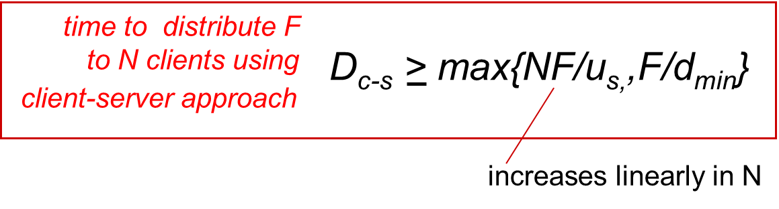
内容分发时间: client-server架构
server transmission: must sequentially send (upload) N file copies:
time to send one copy: F/u_{s}
time to send N copies: NF/u_{s}
client: each client must download file copy
d_{min} = min client download rate
min client download time: F/d_{min}
F
u_{s}
d_{i}
network
u_{i}

Slide 7
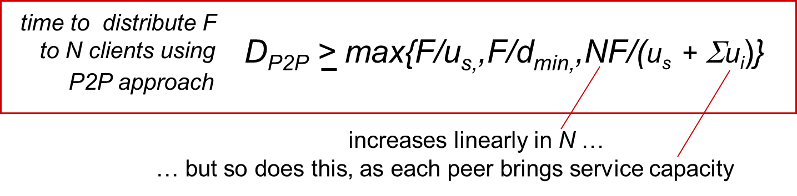
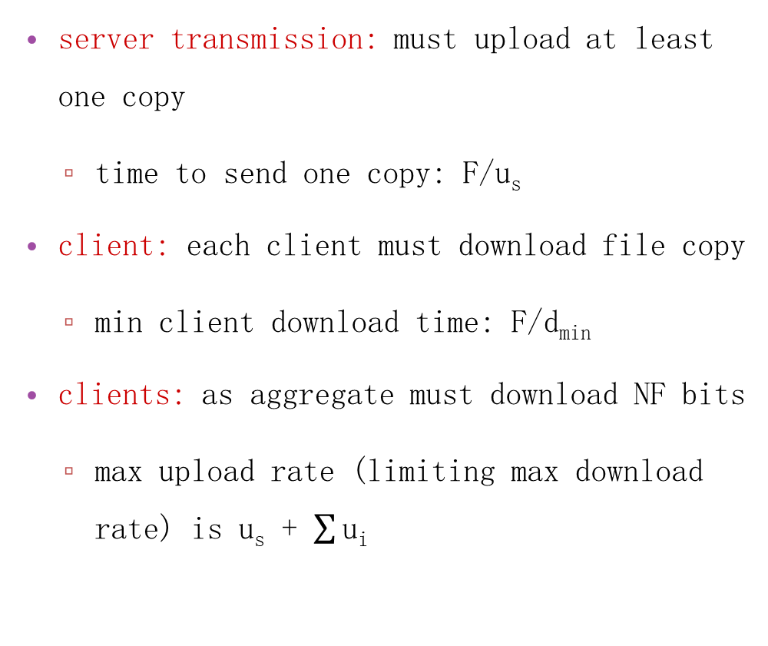
内容分发时间: P2P架构
F
server transmission: must upload at least one copy
time to send one copy: F/u_{s}
client: each client must download file copy
min client download time: F/d_{min}
clients: as aggregate must download NF bits
max upload rate (limiting max download rate) is u_{s} + $\sum{\text{u}\text{i}}$
u_{s}
d_{i}
network
u_{i}

Slide 8
Client-server vs. P2P: 举例
client upload rate = u, F/u = 1 hour, u_{s} = 10u, d_{min} ≥ u_{s}

Slide 9
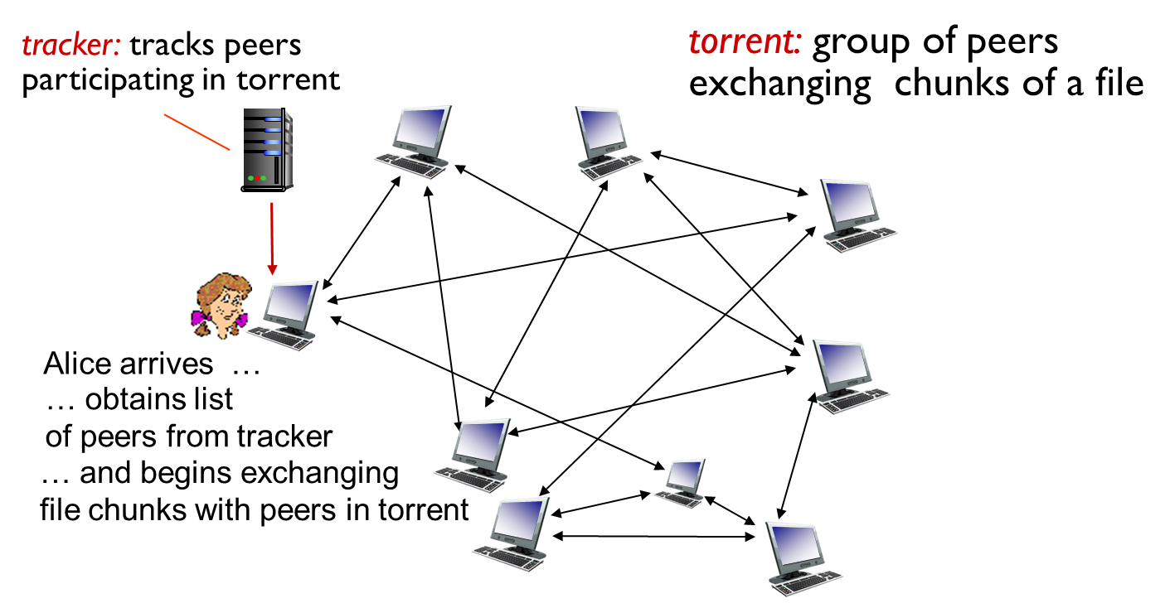
P2P内容分发: BitTorrent
file divided into 256Kb chunks
peers in torrent send/receive file chunks

Slide 10
内容分发
挑战: how to stream content (selected from millions of videos) to hundreds of thousands of simultaneous users?
选择 1: single, large “mega-server”
single point of failure
point of network congestion
long path to distant clients
multiple copies of video sent over outgoing link
….quite simply: this solution doesn’t scale

Slide 11
内容分发网络(Content distribution networks，CDN)
选择 2: store/serve multiple copies of videos at multiple geographically distributed sites (CDN)
enter deep: push CDN servers deep into many access networks
close to users
used by Akamai, 1700 locations
bring home: smaller number (10’s) of larger clusters in POPs near (but not within) access networks
used by Limelight

Slide 12






CDN
CDN: stores copies of content at CDN nodes
e.g. Netflix stores copies of MadMen
subscriber requests content from CDN
directed to nearby copy, retrieves content
may choose different copy if network path congested
…
…
…
manifest file
…
where’s Madmen?
…
…
Notes:
12
Akamai: 100,000+ servers in 1000+ clusters in 1000+ networks in 70+ countries serving trillions of requests a day.
How many people use Netflix?

Slide 13
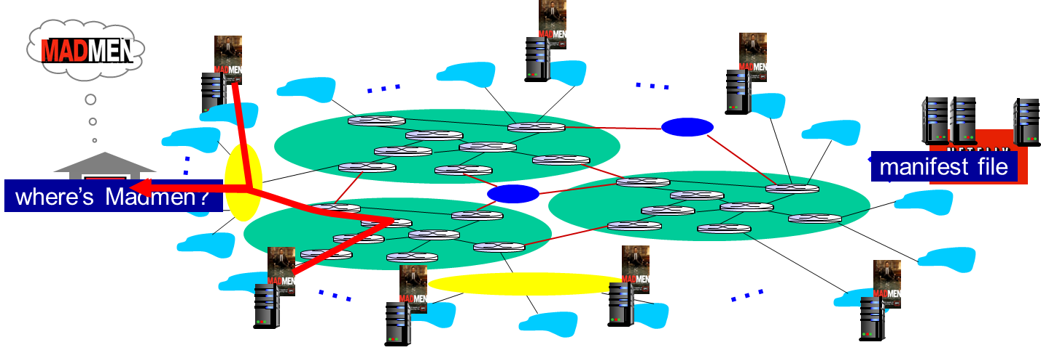
CDN
OTT challenges: coping with a congested Internet
from which CDN node to retrieve content?
viewer behavior in presence of congestion?
what content to place in which CDN node?
Notes:
13
peak load: 7million viewers, 2 Tbytes via

Slide 14

基于CDN的内容访问
Bob (client) requests video http://netcinema.com/6Y7B23V
video stored in CDN at http://KingCDN.com/NetC6y&B23V
1. Bob gets URL for video http://netcinema.com/6Y7B23V
from netcinema.com web page
2. resolve http://netcinema.com/6Y7B23V
via Bob’s local DNS
1
2
6. request video from
KINGCDN server,
streamed via HTTP
5
Bob’s
local DNS
server
netcinema.com
3. netcinema’s DNS returns URL
http://KingCDN.com/NetC6y&B23V
4&5. Resolve
http://KingCDN.com/NetC6y&B23
via KingCDN’s authoritative DNS,
which returns IP address of KingCDN
server with video
4
3
netcinema’s
authoratative DNS
KingCDN.com
KingCDN
authoritative DNS

Slide 15
Case study: Netflix
Amazon cloud
upload copies of multiple versions of video to CDN servers
CDN
server
Netflix registration,
accounting servers
3. Manifest file
returned for
requested video
2. Bob browses
Netflix video
CDN
server
2
3
1
1. Bob manages Netflix account
CDN
server
4. DASH streaming

Slide 16
信息中心网络（Information-Centric Networking, ICN）
信息中心网络能较好地满足当前网络信息传递需求的网络架构，进而引起了广泛的关注并成为了研究热点。
ICN的核心思想是以信息命名方式取代传统以地址为中心的网络通信模型实现用户对信息搜索和信息获取，是一种专门针对天然支持海量内容分发而提出的未来网络架构，相比于传统TCP/IP网络关注内容的存储位置，ICN更加关注内容本身，旨在增强互联网安全性、支持移动性、提高数据分发和数据收集能力、支持新应用与新需求。

Slide 17
ICN与传统TCP/IP网络相比的主要不同点
通信模式
安全性
高效性
移动性

Slide 18
通信模式
传统的体系结构中，通信模式为主机到主机，通过IP中的源地址及目的地址获得传输路径，ICN则采用主机到网络的通信模式，通过信息名字获取通信路径。

Slide 19
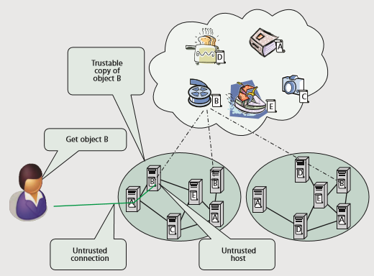
安全性
传统IP网络中，安全取决于主机是否可信，若主机不可信，则存储在主机上的信息被认为是不可信的。但信息是否安全与存储信息的主机是没有必然联系的。ICN从信息出发，直接对信息实施安全措施，因此安全策略力度可粗可细。

Slide 20
高效性
当今流媒体占据着主导地位，而且用户关注的不再是信息从哪来，而是信息内容本身。
传统的IP网络通过IP地址经行分组转发，必须解析到目的主机才能够实现通信。而ICN采用信息命名路由，不需要解析到IP地址（如NDN）或者解析与路由合并（DONA），减少了冗余。
ICN在路由中添加了缓存功能，使转发机制从传统的存储转发变为缓存转发，实现了更为高效的传输。

Slide 21
移动性
ICN是一种支持内容的请求/应答模型，由此带来的好处之一是更加适合移动性。
在ICN中请求分组经过路由器时，路由器会自动记录需求分组的轨迹，数据分组按轨迹返回给用户。当客户端发生移动时会产生新的轨迹，因此网络中不需要维护客户端的位置信息，支持主机的移动性，解决了海量信息的高效传输问题。
由于对移动性的固有支持，ICN被视为5G潜在的关键技术。

Slide 22
信息中心网络-分支
自从信息中心网络提出以后，世界各国纷纷布局，启动了一系列相关项目研究。美国学术界率先启动了面向内容的网络体系架构相关研究项目，包括内容中心网络（Content Centric Networking, CCN）、命名数据网络（Named Data Networking，NDN）、 Data-Oriented Network Architecture （DONA ）等。
随后，欧盟也陆续启动了NetInf（Network of Information）、PURSUIT/PSIRP、POINT(IP over ICN-The Better IP)等相关研究项目。

Slide 23
Data-Oriented Network Architecture （DONA）
DONA项目于2016年启动，时间持续两年，是美国加州大学伯克利分校RAD实验室提出的一种面向数据的网络架构。该项目提出使用自我验证的命名，加入高级缓存的功能。项目的架构设计还考虑了命名、命名解析、安全因素、互联网寻址等问题，阐述了服务器选择、移动性和多宿主、会话初始化、组播状态建立机制等基本功能实现，以及在内容分发、延迟容忍网络、接入规则和中间设备等方面的扩展应用。
项目架构的名字解析于DNS工作机制类似又不完全相同，DONA设计了一个基于URL构建的扁平化命名机制，实现了内容的注册发布和获取。而且使用命名系统中的命名解决持续性和可靠性问题，命名的扁平结构确保不变性；新提出的自我验证使安全模式变得简单；且按名称寻找路径的命名解析方式解决了有效性问题。
Notes:
目前该项目已结束，但是其研究成果为后续各种信息中心网络体系架构设计提出奠定了基础。

Slide 24
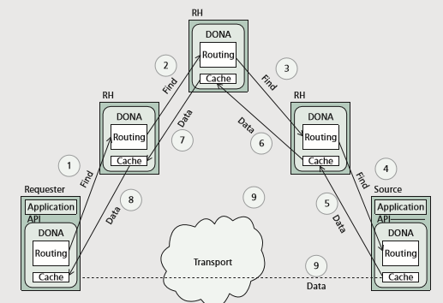
DONA overview
在DONA中，命名数据对象（Named Data Object，NDO）由源发布到网络中。被授权提供数据服务的节点，注册到由解析处理程序（Resolution Handler，RH）组成的解析基础结构。
查找数据包请求按名称路由到适当的RH，如右图步骤1-4所示。
数据通过反向路径（步骤5-8）、启用缓存或通过更直接的路由（步骤9）发送回请求端。
DONA架构
Notes:
Content providers can perform a wildcard registration of their principal in the RH, so that queries can be directed to them without needing to register specific objects. It is also possible to register NDO names before the NDO content is created and made available. Register commands have expiry times. When the expiry time is reached, the registration needs to be renewed. The RH resolution infrastructure routes requests by name in a hierarchical fashion and tries to find a copy of the content closest to the client. DONA’s anycast name resolution process allows clean support for network-imposed middleboxes (e.g., firewalls, proxies).

Slide 25
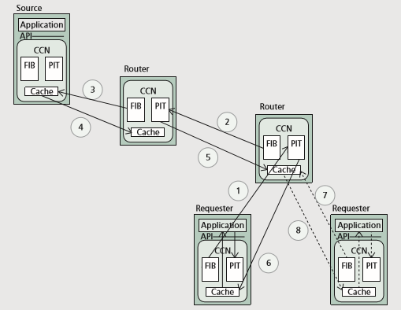
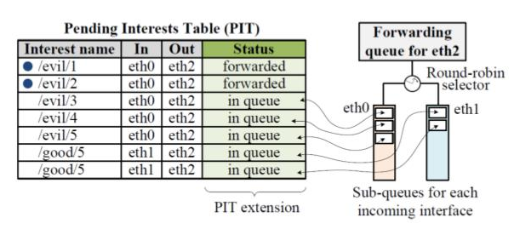
内容中心网络（Content Centric Networking, CCN）
NDO请求被转发到发布者位置，如右图步骤1-3所示。
路由器为未完成的转发请求维护一个挂起兴趣表（pending interest table, PIT）。 PIT维护所有请求的状态，并将它映射到相应的网络接口。
获取数据后，根据PIT将数据反向路由给请求者（步骤4-6）。
CCN架构
PIT
Notes:
In CCN, NDOs are published at nodes, and routing protocols are employed to distribute information about NDO location. Routing in CCN can leverage aggregation through a hierarchical naming scheme. NDO security is achieved through public key cryptography. Trust in keys can be established via different means, such as a PKI-like certificate chain based on the naming hierarchy, or information provided by a friend.
From a CCN node’s perspective, there is balance of requests and responses; that is, every single sent request is answered by one response (or no response). CCN nodes can employ different strategies for requests (re-) transmission pace and interface selection depending on local configuration, observed network performance, and other factors. The NDN project advances the CCN approach. It provides a topology-independent naming scheme and is exploring greedy routing for better router routing scalability.

Slide 26
CCN
CCN支持路径缓存：路由器接收（响应请求）的NDO可以被缓存，以便随后接收到的同一对象的请求可以从该缓存中得到响应（如步骤7-8所示）。
CCN架构

Slide 27
NDN
2009年，PARC研究中心Jacobson提出了CCN，并开展了CCNx项目。命名数据网络借鉴了CCN的思想，是美国国家科学基金会于2010年8月宣布支持的未来互联网架构方面的科研项目之一。NDN力图改变当前互联网以主机为基础的点对点通信架构，实现向以命名数据为中心的新型网络体系结构转变。
NDN关注的重点从现有网络的“在哪里”转变到“是什么”，即用户和应用关注的内容，探索以内容/服务为中心的网络体系架构；将内容从保护主机中解耦出来，直接保护内容，让通信机制从根本上实现可扩展；其架构采用名字路由，参考了当前IP网络的沙漏模型。然而，其路由完全依赖路由名字，从而也带来了路由可扩展性问题。

Slide 28
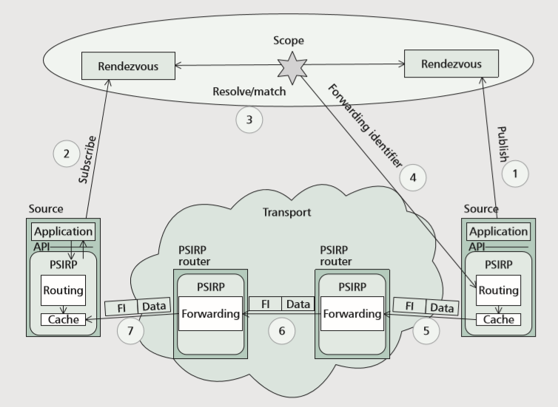
PSIRP
PSIRP(Publish/Subscribe Internet Routing Parading)是欧盟FP7项目资助的未来网络项目，该项目主要针对当前互联网过于信任信息的发送者而产生的诸多问题（如分布式拒绝服务攻击（DDoS等），提倡以信息为中心的发布-订阅网络模型作为未来互联网架构。其发布-订阅网络模型的主要思想即发布-订阅，如果没有表达订阅兴趣，则不能接收到任何信息，因此具有很大的灵活性。
PURSUIT（Publish Subscribe Internet Technology）是其后续项目，进一步对RSIRP的架构进行了探索，并在PSRIP架构的基础上，利用PSRIP累积的经验改善现存组件及构建新的组件，并提出了各种原型和开发API的目标。

Slide 29
信息中心网络与移动边缘计算
ICN的分布式缓存可以有效降低边缘计算中的传输时延
缓存计算上下文：节省计算上下文的传输时延
缓存计算结果：可以直接将结果返回，节省计算时延
将ICN应用于边缘计算，对于改善边缘计算地性能有重大意义。2016年5G Americas组织发布了关于信息中心网络与移动边缘计算的白皮书，该白皮书建议5G支持基于移动性、安全性和内容缓存的新型网络体系结构和协议。
随着ICN和MEC地不断发展，其在未来移动网络中的作用越来越受到关注。
MEC和ICN目前处于不同的发展阶段，他们不相互依赖，可以独立进行部署。

Slide 30
Thank you!

